Slide 1



TRIÁLOGOS trans-RELIGIOSOS

Slide 2
Frente à diversidade da “aldeia global”, têm surgido crenças mais razoáveis (se sigo a Jesus, posso encontrar uma vida boa, verdadeira e abençoada pelo seu caminho de amor, mas entendo que outros possam descobrir outras espiritualidades válidas) e até mais pluralistas (há algo da consciência de Cristo em todos os seres e culturas, sendo o cristianismo uma de suas interpretações).
Inclusive religiosidades mais integrais e trânsfugas (a espiritualidade também se verifica na profundidade da observação científica e nas relações intersubjetivas profundas, podendo-se conceber uma "missa sobre o mundo" para além das místicas explicitamente eclesiais).
Mas temos ainda uma visão mágica da espiritualidade (por exemplo, Jesus altera o mundo milagrosamente e atende as minhas preces por prosperidade e riqueza) e também uma visão mítica das coisas (segundo a qual Jesus traz a verdade eterna sobre tudo - e contra todos os que não têm fé nele).

Slide 3


Slide 4
Como perceber um dinamismo espiritual comum e humanizante entre e para além das religiões? As experiências místicas podem ser fator de paz justa, enquanto respeito ao mistério da realidade – que nos atravessa e ultrapassa.
Essa busca passa pelo diálogo, que requer consciência da humildade, abertura para o valor da alteridade e fidelidade à própria tradição. Mas também que se busque (com) a verdade e que se cultive, principalmente, a compaixão, a “regra de ouro”.
Ao contrário da tese exclusivista tradicional ‘Fora da minha igreja não há salvação’, ou melhor pontuando a proposta inclusivista mais recente ‘Fora do meu salvador não há salvação’, ensaia-se um projeto mais radical: ‘Fora da caridade, do cuidado com o mundo, não há salvação’.
Tal diálogo se desenvolve pelo serviço à justiça e cuidado com a Terra, pelos intercâmbios teológicos e pela partilha das experiências religiosas. Mas como criar conteúdos e processos de aprendizagem para esse caminho?

Slide 5
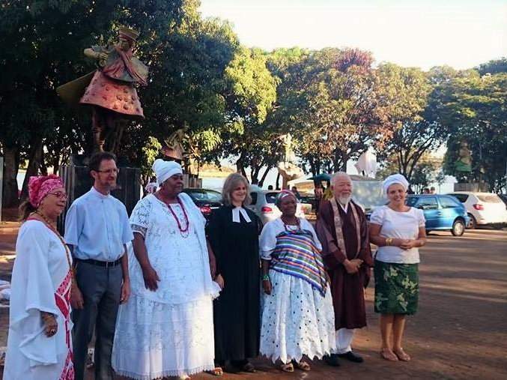

Slide 6
As Ciências da Religião surgem como campo de conhecimento aberto à complementariedade das disciplinas científicas e alicerçadas em uma epistemologia das controvérsias.
A transdisciplinaridade, principal metodologia do pensamento complexo (Morin), desenvolve esses fundamentos científico-culturais, em uma forma nova de ver e entender a natureza, a vida e a humanidade. Ela busca a unidade do conhecimento para nos ajudar a encontrar sentido para a existência.
A transdisciplinaridade reivindica a centralidade da vida nas discussões sobre a realidade, propondo uma mudança na compreensão do conhecimento, como relação, tendo por base três princípios:
considerar vários níveis de realidade;
trabalhar com a lógica do Terceiro Termo Incluído (Nicolescu) ou Terceiro Intérprete (Wunemburger) ou Terceiro Comparativo (Freiberger);
abranger a visão da complexidade dos fenômenos.

Slide 7


Slide 8
A vida se manifesta na complexidade das relações, que são estudadas separadamente pelas ciências: exatas, biológicas e humanas. Mas a interdependência é um princípio que sustenta a vida neste planeta.
Negar a interdependência entre ciência e cultura significa negar o sujeito, desvanecendo o sentido da vida. Precisamos associar as sabedorias das antigas tradições simbólicas de interioridade aos princípios culturais e científicos modernos e pós-modernos, que exploram o mundo objetiva e intersubjetivamente.
A transdisciplinaridade está “entre”, “através” e “além” das disciplinas. A transdisciplinaridade transgride as fronteiras de cada ciência disciplinar e constrói um novo conhecimento “através” das ciências, um conhecimento integrado em função da humanidade, resgatando as relações de interdependência...

Slide 9
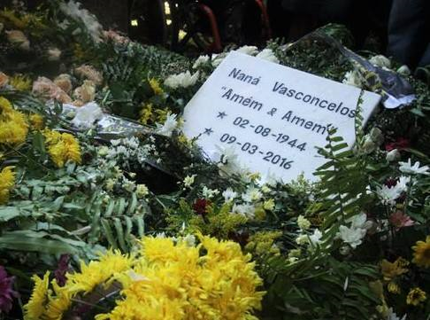

Slide 10
A transdisciplinaridade colabora para um processo trialogal, pois engendra uma atitude transcultural e transreligiosa. A atitude transcultural designa a abertura de todas as culturas para aquilo que as atravessa e as ultrapassa, indicando que nenhuma cultura se constitui em um lugar privilegiado a partir do qual podemos julgar universalmente as outras, como nenhuma religião pode ser a única verdadeira – mesmo que cada uma possa se experimentar como absolutamente verdadeira e universal.
Nessa linha, a transreligiosidade indica que em um mesmo nível de realidade religiões diversas seriam possivelmente antagônicas e excludentes, mas se considerarmos outros níveis, surge um “Terceiro” que, incluído, as pode reconciliar. Trata-se da base antropológica que constitui a todos e exige uma hospitalidade e comunhão ética, ou da altitude mística para cujo silêncio e sonho comum colaboram os sons diferentes de todas as tradições espirituais.

Slide 11
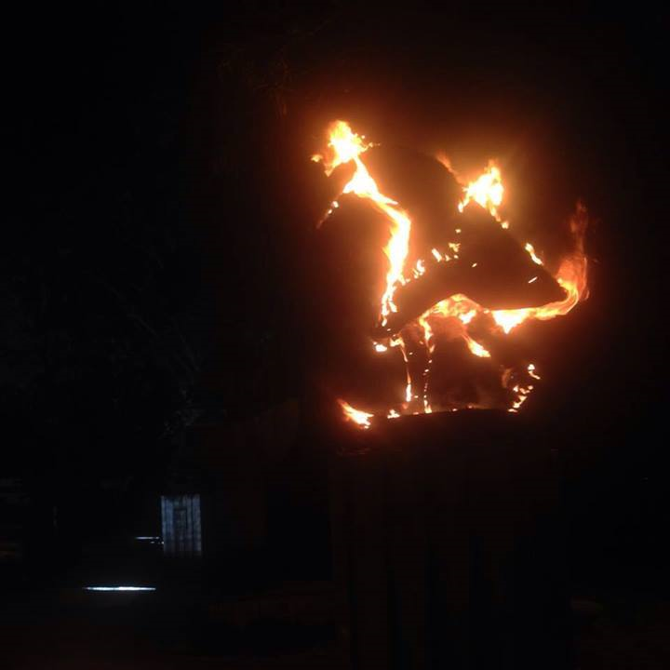
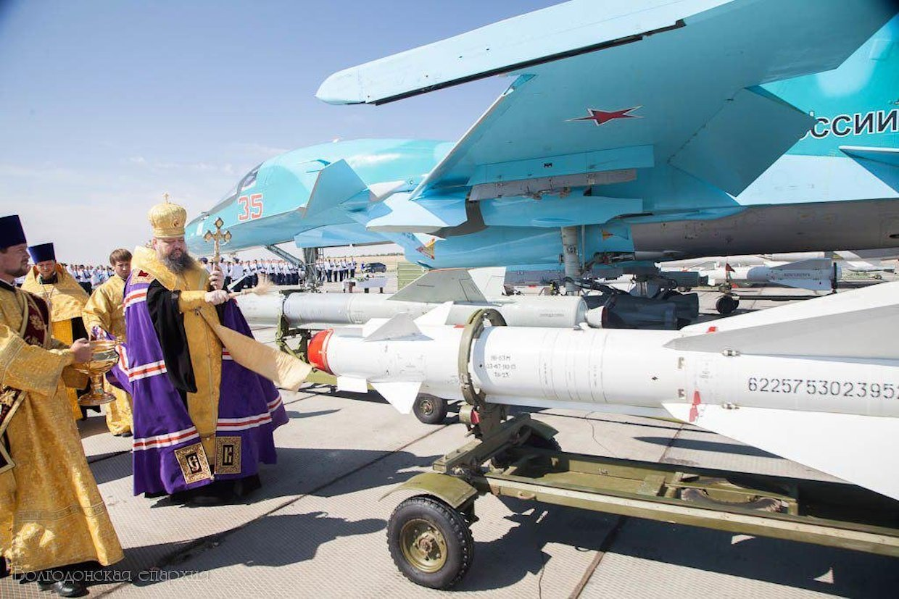
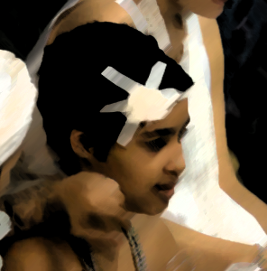

Slide 12
Tendências na Transdisciplinaridade:
McGregor, S. L. T. (2023). Transdisciplinarity and Public Policy: Nicolescuian, Zurich, and Brazilian Approaches. Transdisciplinary Journal of Engineering & Science, 14. https://consultmcgregor.com/images/Documents/td_and_public_policy_as_published_2023.pdf
Nicolescu: mais filosófica
Nicolescu, Basarab (2010). Methodology of Transdisciplinarity - levels of reality, the logic of the included middle, and complexity. Transdisciplinary Journal of Engineering & Science, 1. https://www.atlas-tjes.org/index.php/tjes/article/view/9
Schüz: mais pragmática
Schüz, Mathias (Ed.). (2025). Transdisciplinary Thinking and Acting: Fundamentals and Perspectives. Springer Nature, pp. 3-32. https://link.springer.com/book/10.1007/978-3-031-70680-6
Weil: mais holística
Weil, Pierre; Crema, Roberto; D´Ambrosio, Ubiratan (1993). Rumo à nova transdisciplinaridade: sistemas abertos de conhecimento. Summus Editorial. https://www.amazon.com.br/Rumo-Nova-Transdisciplinaridade-Pierre-Weil/dp/8532304427
HPTD-M: três tipos de lógica
Costa, L.S.G.M & Thieriot L., M. (2024). Transdisciplinary Management and Leadership: A new interpretation of the 1994 TD Charter and 1996 Delor´s Report (UNESCO). Presentation on November 7 by Canada at the World Celebration of the 30th Anniversary of the Transdisciplinary Charter. 14 slides available at the ResearchGate: https://doi.org/10.13140/RG.2.2.24077.76003. The 29-minute video is available at: https://youtu.be/fBgeXqROoxg?si=1OkAINqejzoQddW1

Slide 13
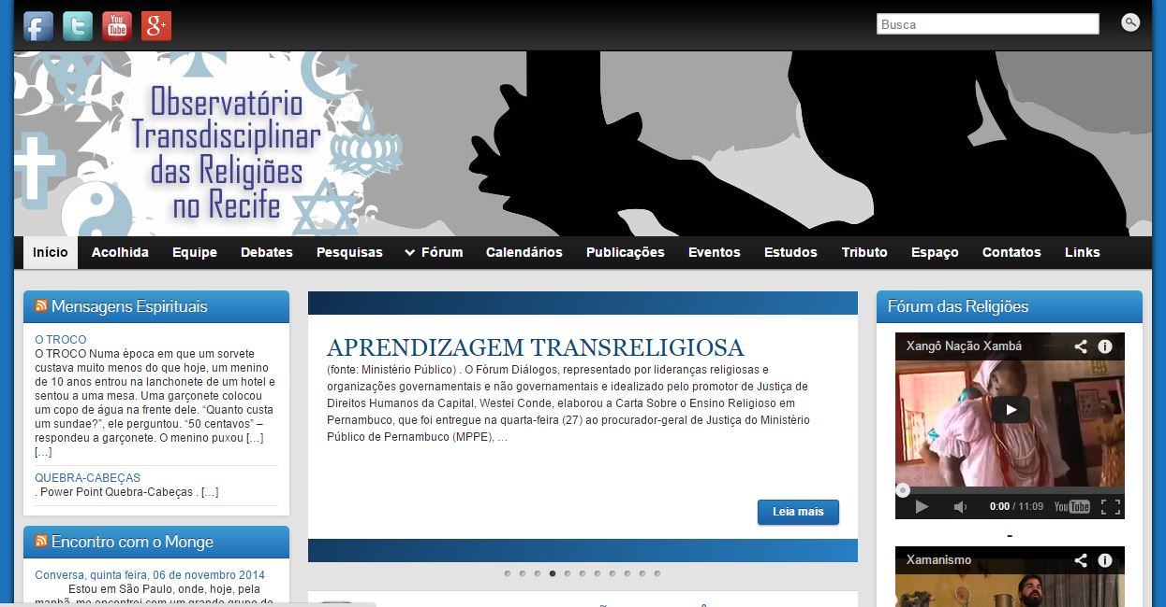
Pra continuar a conversa:
gilbraz.aragao@unicap.br
https://www1.unicap.br/observatorio2

